Slide 1
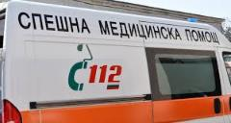
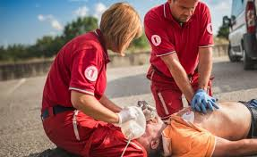
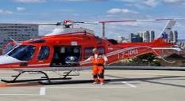
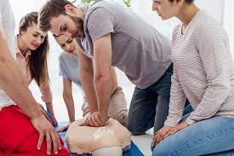
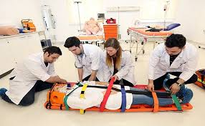
Университет „Проф. д-р асен златаров“ бургас
Факултет по обществено здраве и здравни грижи отчет на
Проект по них№507/2024
ИНТЕГРИРАНИ ДЕЙНОСТИ НА
СТУДЕНТИ И УЧЕНИЦИ ЗА ОКАЗВАНЕ ПЪРВА ПОМОЩ приоритетната област на проекта 6. Обществено здраве и здравни грижи преходен отчет - XII 2024г.

Slide 2
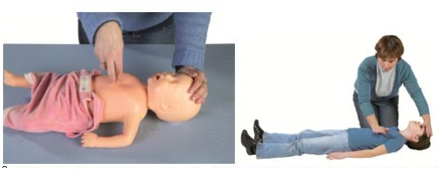
ЧЛЕНОВЕ НА ПРОЕКТА:
Ръководител проект: доц. Моника Русева Обрейкова, доз
проф. д-р Христо Стоянов Бозов, дм
доц. Галина Янкова Терзиева, дп
доц. Снежанка Стефанова Драгушева, дм МУ Пловдив
гл.ас. д-р Борис Петров Ангелов, дм - постдокторант
ст. преп. Петя Стефанова Стефанова доз - постдокторант
преп. Кръстина Минкова Тодорова - докторант в ТрУ, Стара Загора
студ. Диана Тодорова Николова – Ф№ 28010
студ. Николета Георгиева Николова – Ф№ 271
студ. Мартина Здравкова Марчева – Ф№ 272
студ. Христина Николова Янева – Ф№ 275
студ. Росица Йорданова Проданова – Ф№ 96
студ. Красимир Пенков Пенев – Ф№ 90
студ. Аксиния Тодорова Николова – Ф№98
студ. Гергана Георгиева Николаева – Ф№ 22401042
студ. Фатме Хасан Баки - Ф№ 22401009

Slide 3

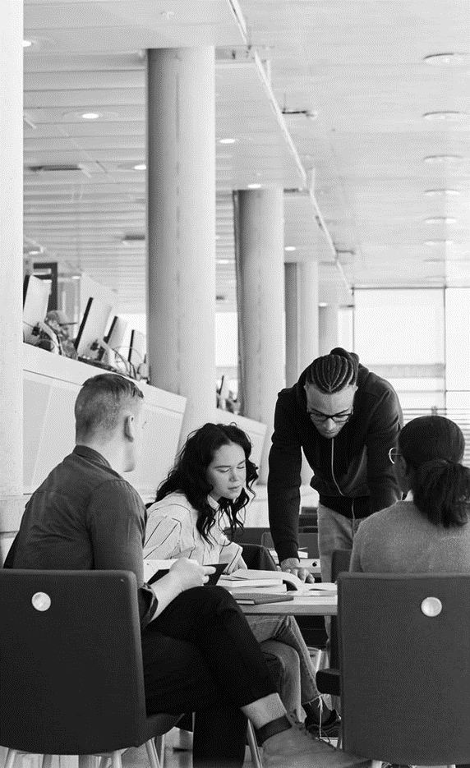
ЦЕЛ НА ПРОЕКТА изследване и установяване нивото на знанията на гимназистите за оказване на първа помощ и реагиране при спешни състояния, както и формиране компетенции на студентите да мотивират младите хора за усвояване на специфични умения.
ИЗСЛЕДОВАТЕЛСКИ ЗАДАЧИ
За да се оцени здравната култура сред ученици за оказване на долекарска помощ и утвърждаване компетенциите на студентите относно работа на терен се определиха следните задачи:
Да се проучат и анализират от работния екип теоретичните постановки и практически опит по проблема;
Да се проведе анкетно проучване за определяне нивото на здравни умения при спешни ситуации сред учениците;
Да се формира мотивация у студентите за повишаване знанията на ученици за долекарска помощ;
Да се стимулира субектна позиция на студентите в изследователския процес;
Да се проучи мнението на студентите за изграждане на система от продължаващо обучение на учениците за долекарска помощ в рамките на образователния процес.

Slide 4
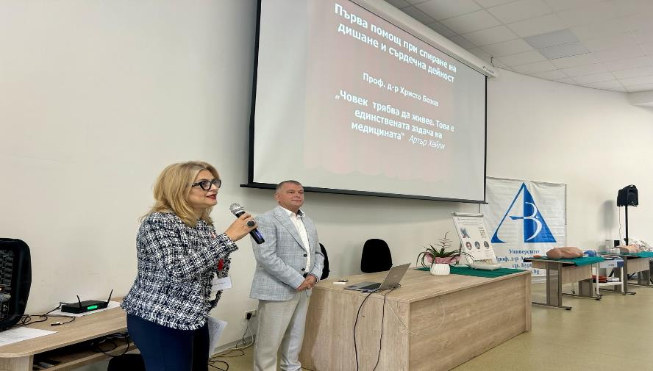
Организира се теоретична подготовка на гимназистите, чрез презентация за „Оказване на първа помощ при спешни състояния“ проведена от проф. д-р Хр. Бозов дм - член на екипа на проекта.

Slide 5
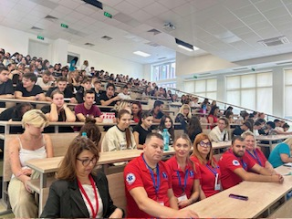

Slide 6
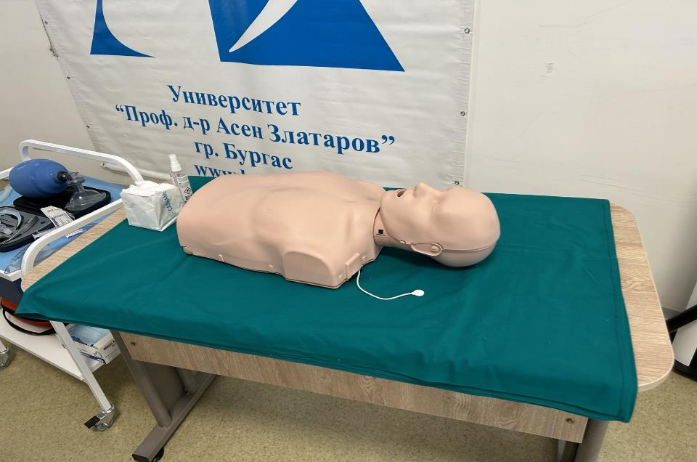

Slide 7
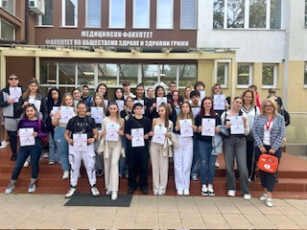

Slide 8
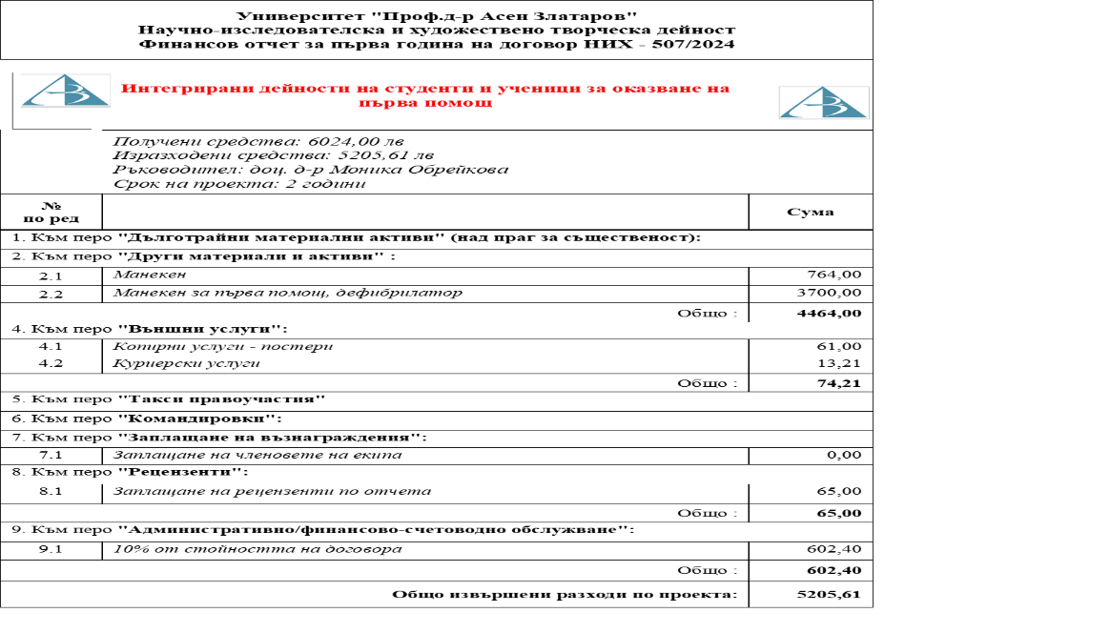

Slide 9

Екипът си постави за задача да внедри в училищната среда регулярно провеждане на часове по оказване първа долекарска помощ, което ще има важен научно-приложен принос.

Slide 10
НАУЧНИ-ФОРУМИ
1.Тodorova Кr., М. Оbreykova, “Тhe training of schcoolchildren in cardiopulmonary resuscitation - need or obligation” need or obligation Кnowledge – international conference, Bansko xii, 2024г.
ПУБЛИКАЦИИ ПО ТЕМАТА:
1. Стефанова П., М. Обрейкова, „Учителите и необходимостта от обучение за оказваване на първа долекарска помощ в населени места с отдалечен достъп за спешна медицинска помощ в област Бургас“ Сп. "Здравни гиржи" – бр. 4 2024 г.
2. Todorova Kr., M. Obreykova, “ Review of measures for direct support and first aid among students“, Аnnual of Аssen Зlatarov University, Burgas, Bulgaria, 2024, v. liii
3. Todorova Kr., M. Obreykova, “The training of schcoolchildren in cardiopulmonary resuscitation - need or obligation“ publication in Knowledge – International Journal Vol. 67 - 47th International Scientific Conference KNOWLEDGE IN PRACTICE, XII, 2024г.

Slide 11
БЛАГОДАРЯ
ЗА ВНИМАНИЕТО

